Slide 1
Aplicación de la ingeniería de base de datos en los casinos
Integrantes: Sebastián López Tomas Tantalean Richard Orihuela Aldaire Evangelista

Slide 2

¿Por qué hacer este estudio?
Para concientizar a los apostadores sobre cómo trabajan los casinos y no solo implica el factor suerte, sino tiene un trasfondo en cuanto a la ingeniería de base de datos.

Slide 3
Objetivos
Explorar la relación entre la ingeniería de base de datos y los casinos actualmente
Analizar las áreas de aplicación de la ingeniería de base de datos y lo desafíos y oportunidades de los jugadores

Slide 4
Paso a paso
Transformación de los casinos en la era digital
Implementación de tecnología en los casinos
Desmitificando la suerte
Impacto en la experiencia del jugador

Slide 5
Transformación de los casinos en la era digital
Los casinos han evolucionado significativamente en las últimas décadas.
La percepción predominante siempre ha sido que depende de la suerte el perder o ganar

Slide 6

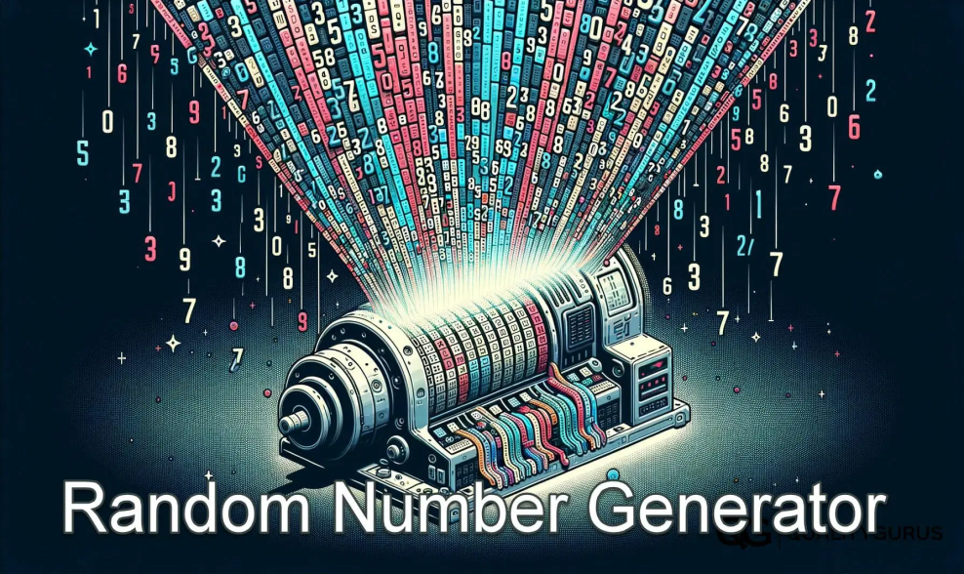
Implementación de tecnología en los casinos
Las casas han logrado tener una mayor transparencia y confiabilidad
Blockchain y RNG

Slide 7
Desmitificando la suerte:
Ruleta
Tragamonedas (Slots)
Apuestas deportivas
BlackJack (21)
Baccarat
Football Studio

Slide 8
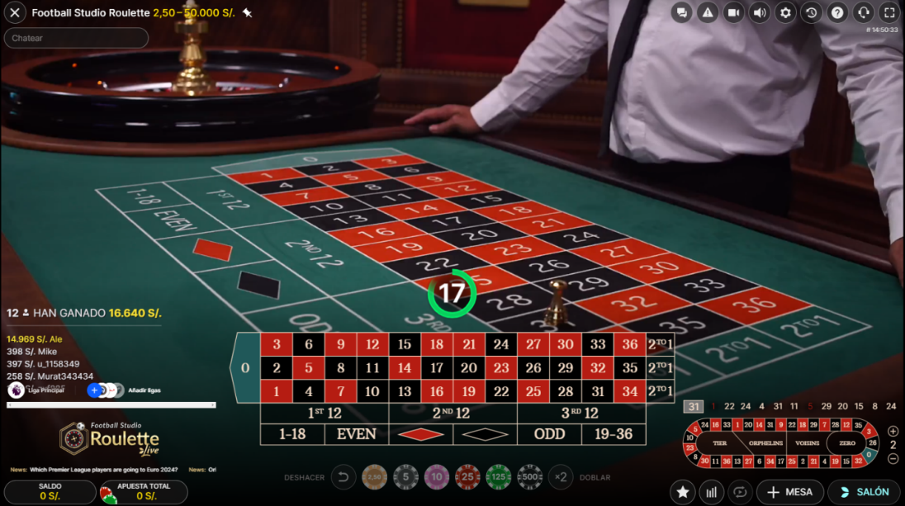
Ruleta

Slide 9

Tragamonedas (Slots)

Slide 10

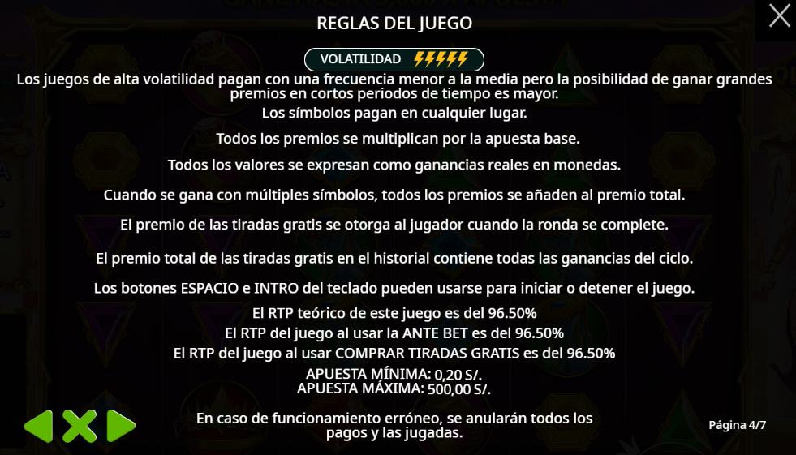

Slide 11
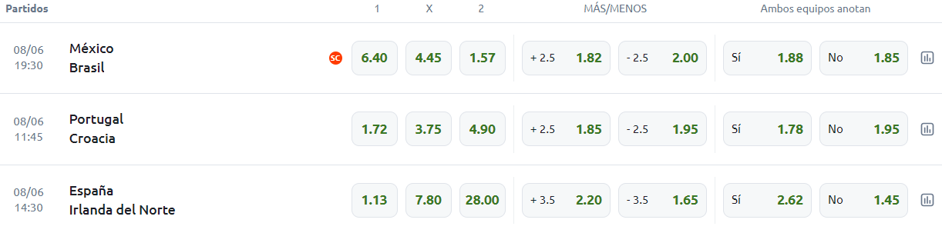
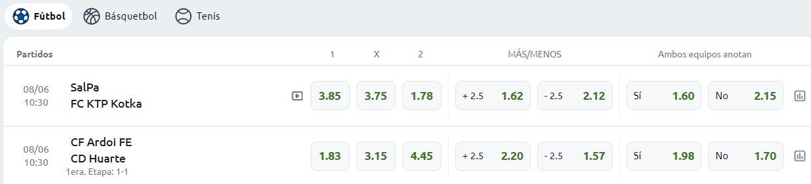
Apuestas deportivas

Slide 12

Baccarat

Slide 13
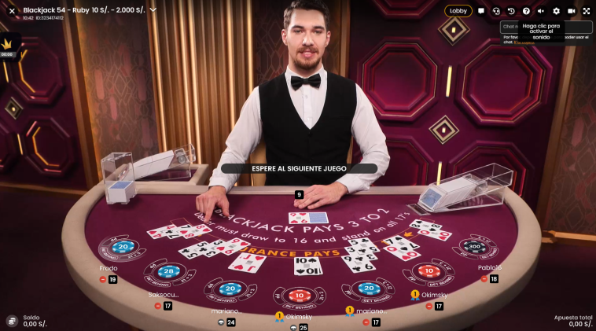
Blacjack (21)

Slide 14
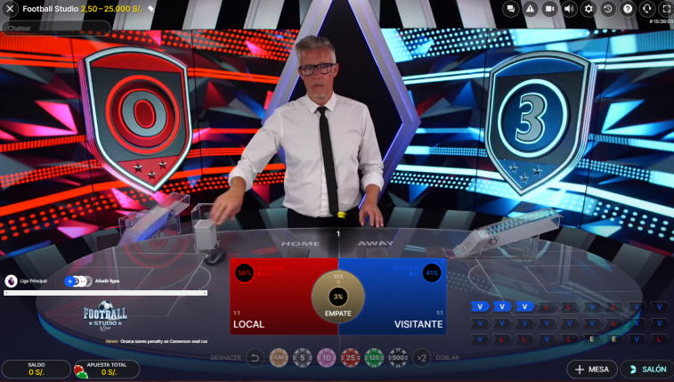
Football Studio

Slide 15
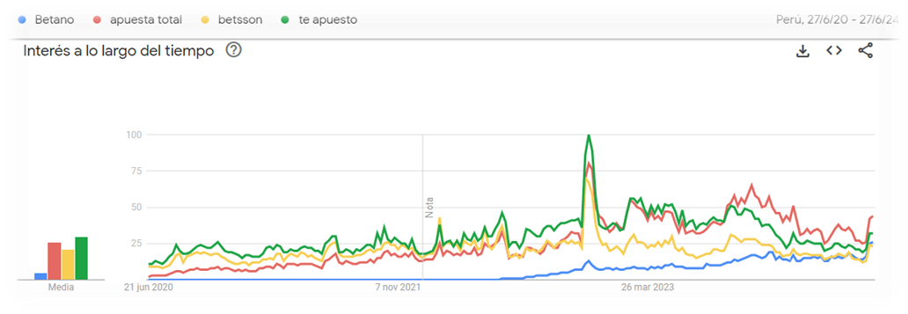
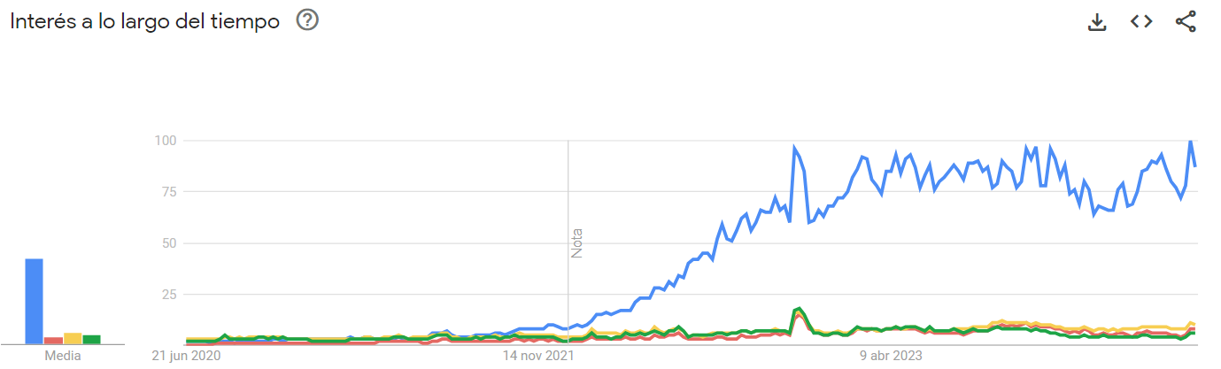
Impacto de la experiencia del jugador

Slide 16
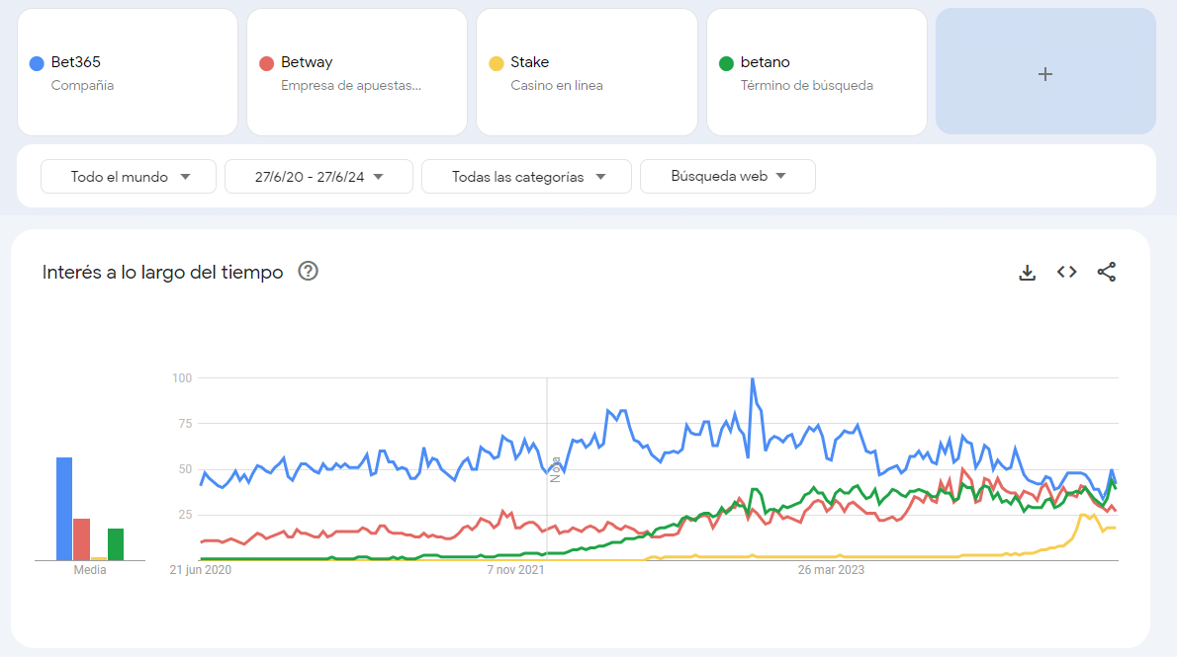

Slide 17
Resultados
La implementación efectiva de tecnologías como plataformas de pago en línea y sistemas de registro y análisis de datos no solo mejora las ventas, sino que también optimiza la experiencia del cliente al ofrecer transacciones rápidas, seguras y personalizadas.

Slide 18
Conclusiones
Los juegos de casino tienen una amplia abertura a la ingeniería de la base de datos puesto que justamente utilizan mucho la información registrada.
la automatización de información hace que los casinos incrementen sus ingresos y genera ambientes de confianza y lealtad.

